Slide 1







CHỦ ĐỀ 11: CÁC SỐ ĐẾN 100 000
BÀI 60: So sánh các số trong phạm vi 100 000 (Tiết 1)

Slide 2






NHỔ CÀ RỐT

Slide 3




Con có dám thử không?
Được chứ. Nhưng để ta xem con ở trường có học hành đàng hoàng không thì ta mới cho
Bác ơi ! Cháu đói lắm bác cho cháu củ cà rốt được không ạ ?
Dạ. Con đồng ý
Giờ ta sẽ cho con tự nhổ cà rốt

Slide 4





Điền dấu >; <; = vào chỗ chấm: 8 789…… 9 000?
A : >
B : <
C : =
A B C

Slide 5

Điền dấu >; <; = vào chỗ chấm:
5 641…… 5000 + 600 + 40 + 1?
A : >
B : <
C : =
A B C

Slide 6
Điền dấu >; <; = vào chỗ chấm: 9 899 …… 9 890?
A : >
B : <
C : =
A B C

Slide 7
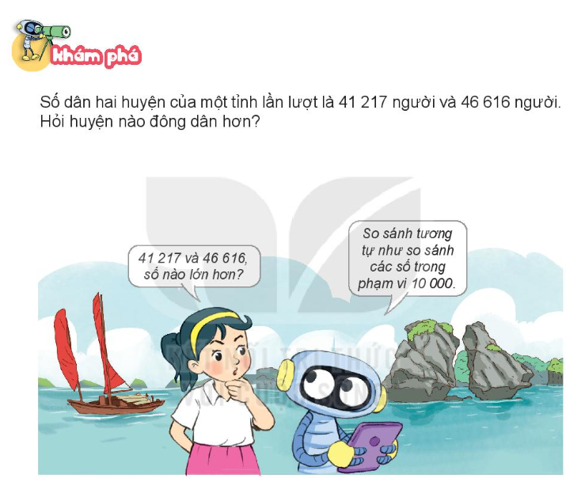

Slide 8
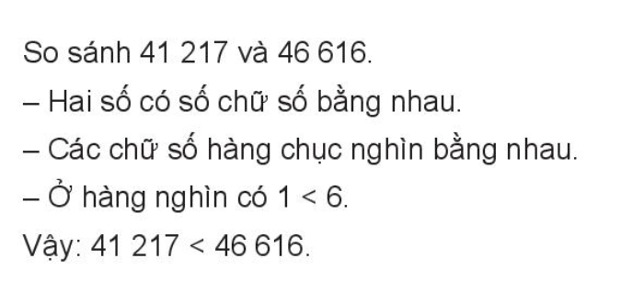

Slide 9
1
Đ, S?
Đ
a) 9 876 < 12 345
?
S
b) 30 724 > 31 000
?
Đ
c) 41 035 > 39 999
?

Slide 10
2
> ; < ; = ?
?
>
a) 29 100 26 189
<
?
b) 38 197 38 307
?
=
c) 52 740 50 000 + 2 000 + 700 + 40

Slide 11
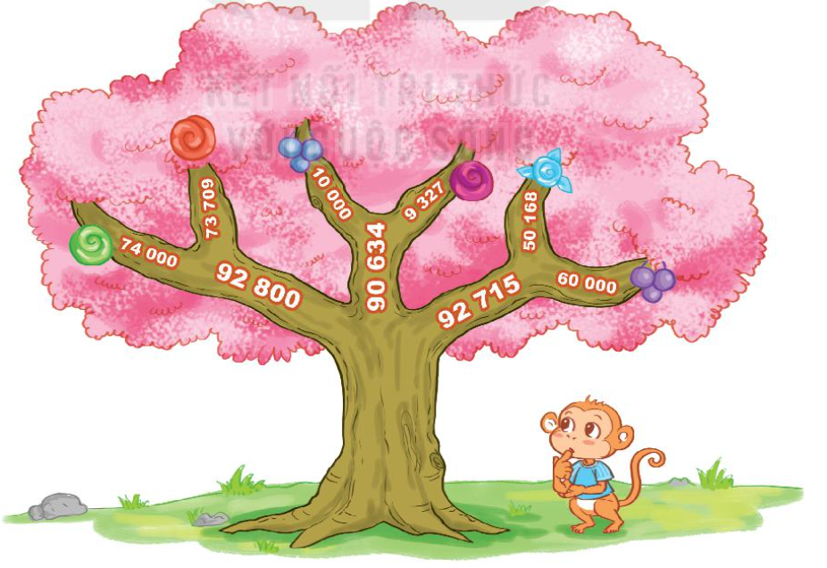
Một cây thần kì ra các quả với màu sắc khác nhau. Bạn khỉ sẽ leo theo các cành ghi số lớn hơn để lấy quả. Hỏi bạn khỉ lấy được quả màu gì?
3
Trả lời: Bạn khỉ sẽ đi theo con đường: 92 800 – 74 000 và lấy được quả màu xanh lá cây.

